Slide 1

La surveillance digestive, rôles de l’aide-soignant:
Les atteintes de la bouche
Les douleurs digestives
Les nausées et les vomissements
BLOC 2 module 4

Slide 2
PLAN
A. Les atteintes de la bouche
  a. Le muguet
    Symptômes du muguet
    Rôle AS
  b. Les aphtes
  c. L’état saburral
  d. La langue rôtie
  B. Les douleurs digestives
  C. Nausées et vomissements
  a. Les nausées
  b. Les vomissements.
  d. Les différentes sortes de vomissements
  e. Conduite à tenir
  f. Transmissions

Slide 3
A. Les atteintes de la bouche
Une bouche saine est rose , humide.
La langue est rose et l’haleine non chargée.
La sécrétion salivaire est bactéricide.
Elle diminue au cours de la maladie, d’où l’apparition possible d’infection locale.

Slide 4
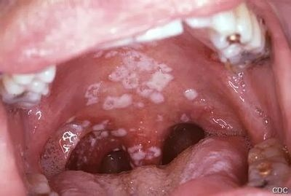
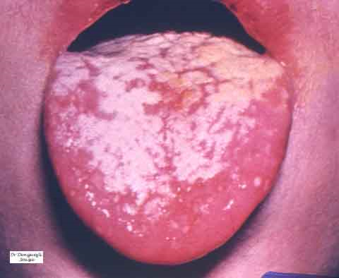
A. Les atteintes de la bouche
a. Le muguet.
La candidose dans la bouche et sur la langue (appelée aussi candidose buccale ou muguet) est une maladie qui se caractérise par l’accumulation du champignon Candida albicans dans cette partie du corps.
Il se présente sous forme de dépôt blanchâtre parsemé, se détachant +/- facilement.

Slide 5
A. Les atteintes de la bouche
Symptômes du muguet:
Douleurs dans la bouche,
Langue blanche et taches qui ressemblent à de petits points à l’intérieur des joues,
Plaques blanches sur le palais, les gencives et les amygdales,
Perte ou altération du goût,
Sensation de coton dans la bouche,
Peut tapisser l’œsophage, empêchant la déglutition normale (à cause de douleurs).

Slide 6
A. Les atteintes de la bouche
Rôle AS
Chez toute personne dépendante:
  Observer l’état de la bouche
  Transmettre dès l’apparition de ces petites tâches.
  Un soin de bouche à l’eau bicarbonatée sera fait par l’IDE.

Slide 7
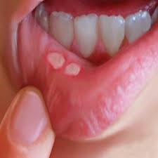
A. Les atteintes de la bouche
b. Les aphtes.
Les aphtes sont de petits ulcères superficiels qui se forment le plus souvent sur les muqueuses à l'intérieur de la bouche : sur la face interne des joues, la langue, la face interne des lèvres, le palais ou les gencives.
À signaler dès l’apparition
Eviter les aliments acides, chauds
Maintenir la bouche très propre.

Slide 8
A. Les atteintes de la bouche
Les aphtes.
Des soins de bouche à l’eau bicarbonatée peuvent être faits par l’infirmière.
Une pommade anesthésiante peut être utilisée avant les repas (sur prescription médicale)

Slide 9
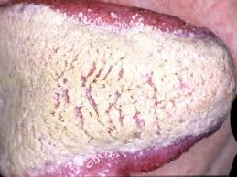
A. Les atteintes de la bouche
c. L’état saburral.
La langue saburrale est recouverte d’un enduit blanchâtre ou jaunâtre, (la saburre) plus ou moins épais constitué de cellules mortes, de débris alimentaires et de bactéries.
Elle apparaît lors de certains dérèglements digestifs associés à une infection avec de la fièvre, à la prise d’antibiotiques ou lors d’un traitement par neuroleptiques.
La langue saburrale disparaît lors de la guérison de la maladie infectieuse ou à l’arrêt du traitement

Slide 10
A. Les atteintes de la bouche
L’état saburral.
Soins de bouche 3 à 4 fois par jour
Faire boire, sauf contre-indication, ou vaporiser avec un brumisateur.

Slide 11
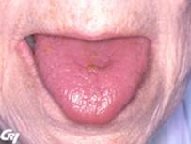
A. Les atteintes de la bouche
d. La langue rôtie = langue des personnes déshydratée
Elle est cartonnée, rouge foncée/marron, crevassée, et peut saigner.
Réhydrater la personne:
  Faire boire
  Utiliser des brumisateurs
  Répéter les soins de bouche au cours de la journée. Travailler prudemment pour éviter de faire saigner. Utiliser de la vaseline ou de la glycérine pour décoller les peaux sans tirer dessus.
  Faire sucer des glaçons.

Slide 12
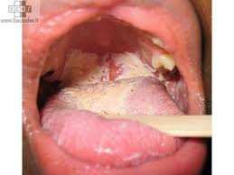

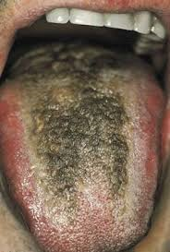
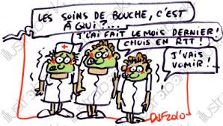
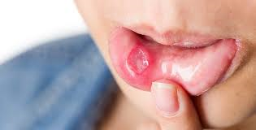
A. Les atteintes de la bouche
Grilles d’évaluation de l’état de la bouche

Slide 13
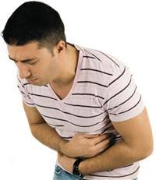
B. Les douleurs digestives
Il peut s’agir de dyspepsie (= difficulté à digérer), manifestée par des ballonnements, pesanteur gênante au creux épigastrique, hoquet (spasme du diaphragme), flatulence, régurgitation, brûlures, crampes d’estomac, aérophagie, haleine fétide….

Slide 14
B. Les douleurs digestives
Devant toute douleur digestive:
Observer:
  L’état général de la personne: sueurs, pâleur, cernes…
  Faire décrire le type de douleur, localisation
  Le moment d’apparition de la douleur par rapport au repas
  La position de la personne dans le lit (position antalgique)
  Si le ventre est tendu
  La présence ou non de nausées
  Signaler s’il y a eu absorption d’un aliment inhabituel
Prévenir rapidement l’infirmière.

Slide 15
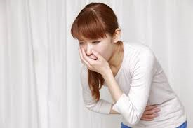
C. Nausées et vomissements
a. Les nausées.
Elles annoncent les vomissements.
Elles se manifestent par une sensation de malaise, une pâleur, des sueurs, une tachycardie.

Slide 16
C. Nausées et vomissements
b. Les vomissements.
C’est le rejet brusque du contenu de l’estomac par la bouche, et parfois le nez.
Les vomissements sont à distinguer de:
La régurgitation: reflux sans effort du contenu de l’estomac
L’éructation (= rot)
Le pyrosis : sensation de brûlure , qui remonte de l’œsophage jusqu’à la gorge, et qui s’accompagne d’éructations, et de renvoi de liquide acide et brûlant.

Slide 17
C. Nausées et vomissements
d. Les différentes sortes de vomissements.
Alimentaires
Bileux (=bilieux)
Fécaloïdes
Sanglants: hématémèse

Slide 18
C. Nausées et vomissements
d. Les différentes causes des vomissements.
Causes digestives (intoxications alimentaires, occlusions, gastrites…)
Causes neurologiques (syndromes méningés, tumeurs cérébrales, AVC…)

Slide 19
C. Nausées et vomissements
e. Conduite à tenir.
Si le patient signale des nausées:
  Poser rapidement un haricot ou une cuvette à sa portée
  Prévoir une protection pour ses vêtement et/ou lit
  Retirer les prothèses dentaires
  Prévenir l’infirmière

Slide 20
C. Nausées et vomissements
e. Conduite à tenir.
Si le patient doit rester allongé:
  Le mettre sur le côté si possible
  Ou lui maintenir la tête sur le côté
Si le patient peut bouger:
  L’installer le plus assis possible

Slide 21
C. Nausées et vomissements
e. Conduite à tenir.
  Lui parler, le rassurer pendant qu’il vomit, l’encourager à bien respirer
  Après les vomissements, emporter rapidement le haricot dans le cabinet de toilette, sans le vider
  Donner un haricot propre

Slide 22
C. Nausées et vomissements
e. Conduite à tenir.
  L’essuyer et le rafraichir à l’aide d’un gant et d’une serviette (ou le faire se rafraichir s’il est autonome)
  Le faire se moucher
  Le faire se rincer la bouche, mais ne pas lui donner à boire
  Changer au besoin le patient et sa literie, le réinstaller confortablement

Slide 23
C. Nausées et vomissements
e. Conduite à tenir.
  Aérer si les odeurs sont tenaces
  Lui laisser la sonnette à portée de main
  Évaluer la quantité, l’aspect des vomissements
  Les montrer à l’infirmière ou au médecin s’ils sont suspect.

Slide 24
C. Nausées et vomissements
f. Transmissions.
Sur le dossier de soins du patient, noter:
  L’heure
  La façon de vomir: en jet, avec ou sans efforts…
  Les circonstances: dégout alimentaire, choc émotionnel, fièvre, douleur…
  La fréquence des vomissements

Slide 25
C. Nausées et vomissements
! Si vomissements prolongés = risque de déshydratation, de perte de poids et d’asthénie

Slide 26
Biblio et sitographie
« Réussir le diplôme aide soignant » Nathan, 2021
« Anatomie et physiologie » Elsevier MASSON, 2011
Site : « Clinical Key »

